Slide 1
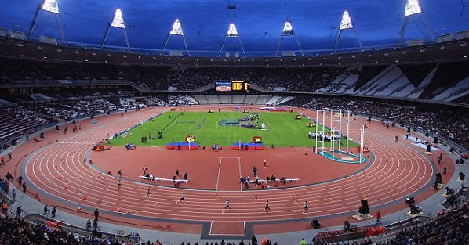
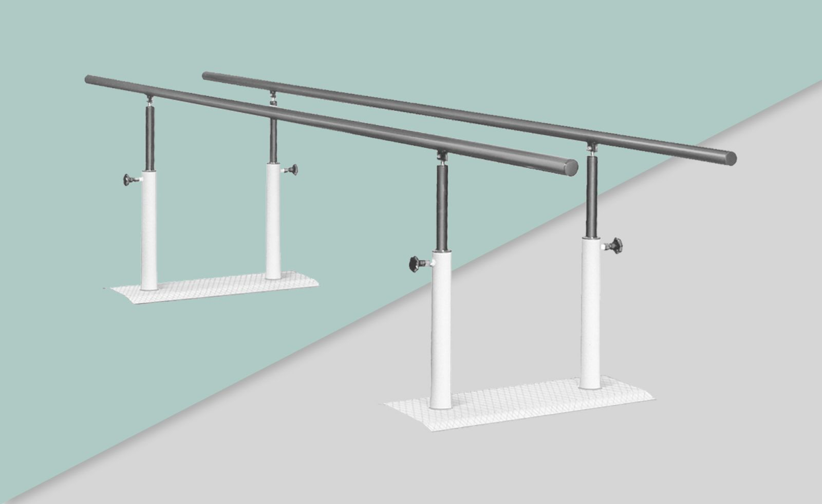
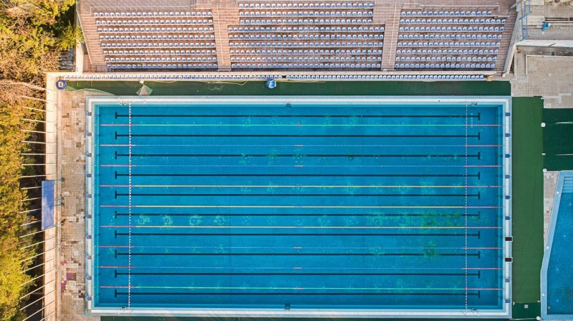
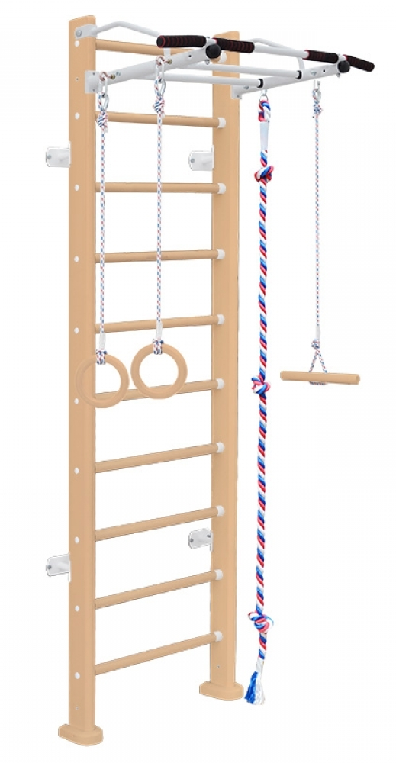
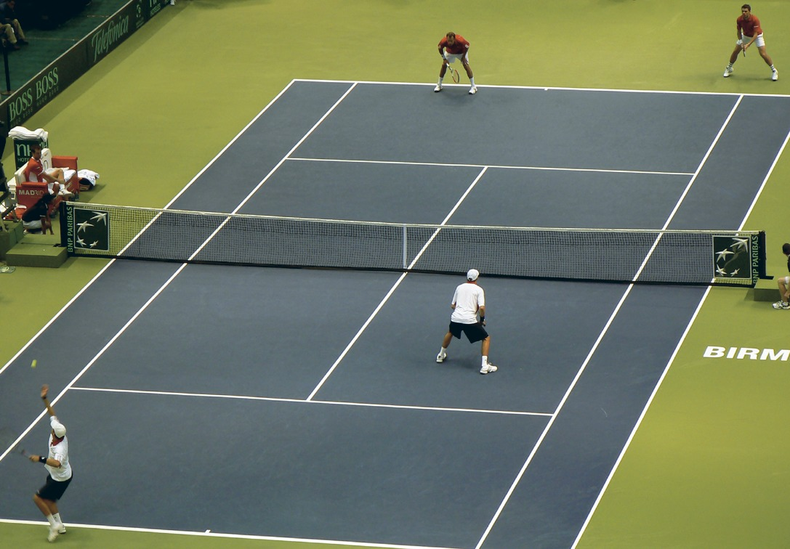
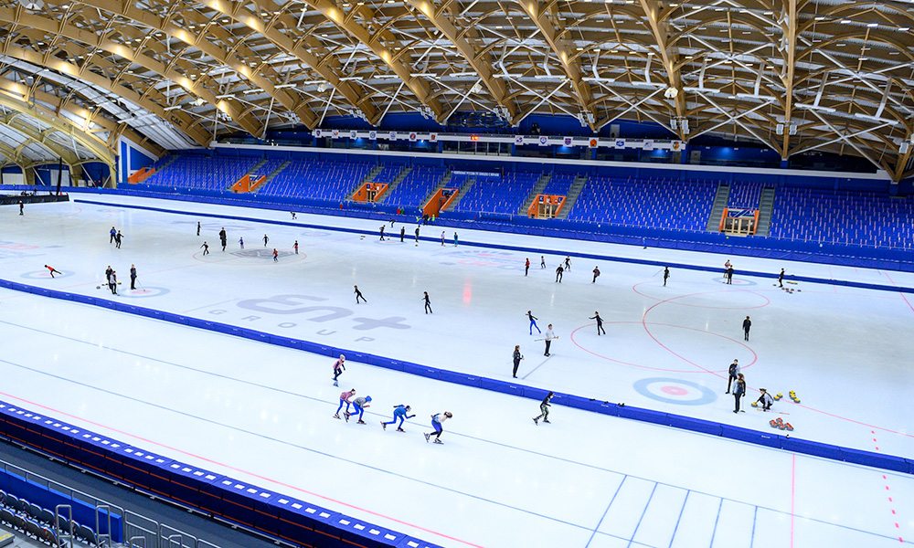
Параллельные прямые и отрезки в спорте
Разметка стадиона
Параллельные брусья
Разметка в бассейне
Круговая беговая дорожка представляет собой замкнутый контур, состоящий из двух параллельных отрезков.
Без параллелей происходили бы столкновения.
Спортивный снаряд, применяющийся в спортивной гимнастике у мужчин.
В упражнениях на брусьях предполагается одинаковый упор с помощью рук.
Шведская стенка
Теннисный корт
Разметка катка
Обозначают дорожки с помощью параллельных канатов с поплавками яркого цвета.
Без параллелей спортсмен мог бы заплывать не на свою дорожку.
Используется для занятий гимнастикой, в том числе лечебной.
Если перекладины будут не параллельны, то неудобно будет подниматься и выполнять упражнения.
При парной встрече задействована вся ширина, при одиночной – ширина ограничена двумя параллельными прямыми.
Дорожка состоит из двух параллельных прямых участков и двух поворотов.

